Slide 1
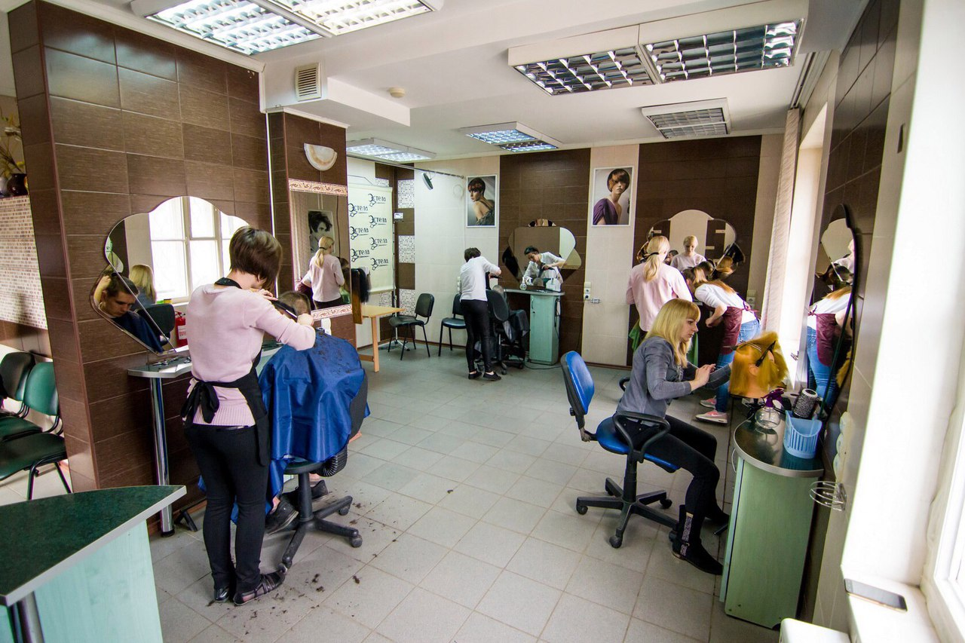
Инструменты парикмахера
Минимальный набор инструментов, входящих в парикмахерский комплект

Slide 2
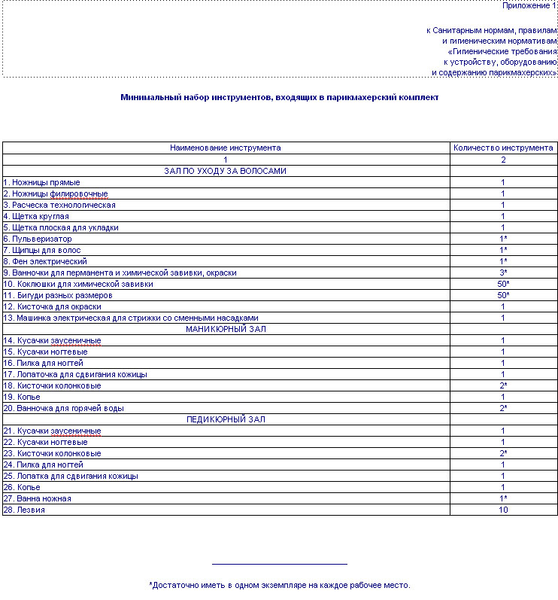

Slide 3
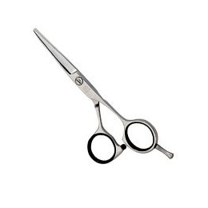
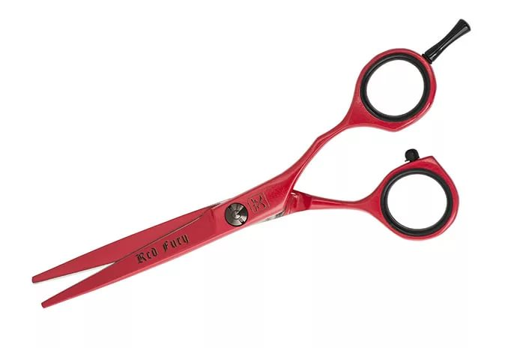
Ножницы прямые
Прямые ножницы для стрижки волос. Это ножницы, которые имеют прямое полотно различной длины. Ножницы с коротким полотном подходят для женских стрижек, ножницы с длинным полотном подходят для мужских стрижек.
Кол-во: 3 комплекта

Slide 4
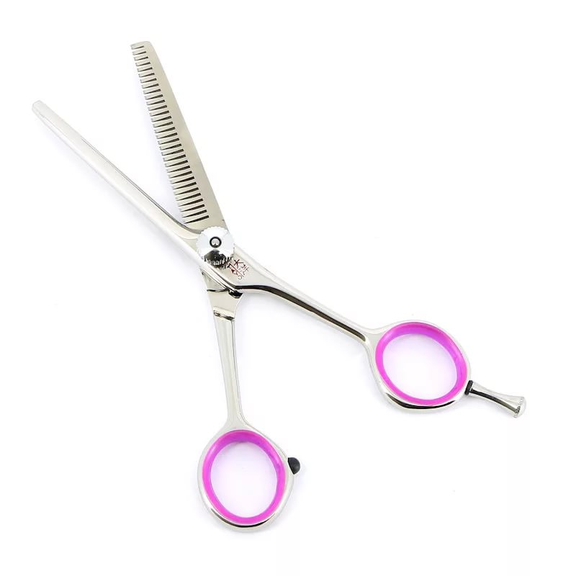
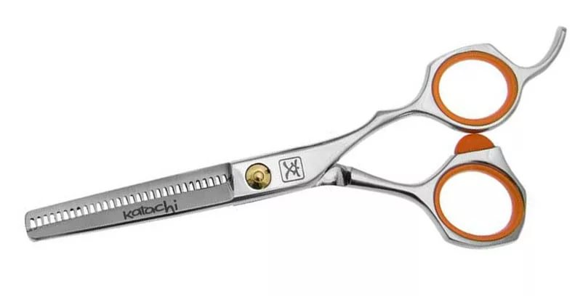
Ножницы филировочные
Филировочные ножницы предназначены для разреживания волос. Помогают создавать плавный переход между остриженными прядями.
Кол-во: 3 комплекта

Slide 5
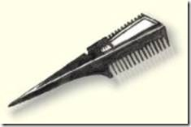
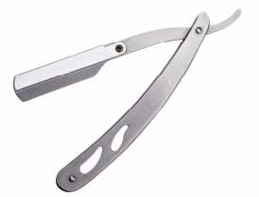
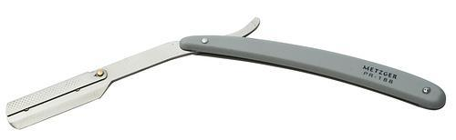
Бритвы для стрижки
Филировочная бритва позволяет выполнять стрижки, отличающиеся плавными линиями и законченностью форм. Также используется для филировки.
Опасная бритва.

Slide 6
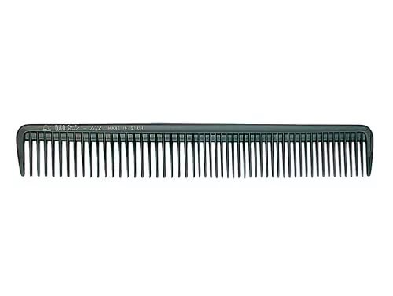
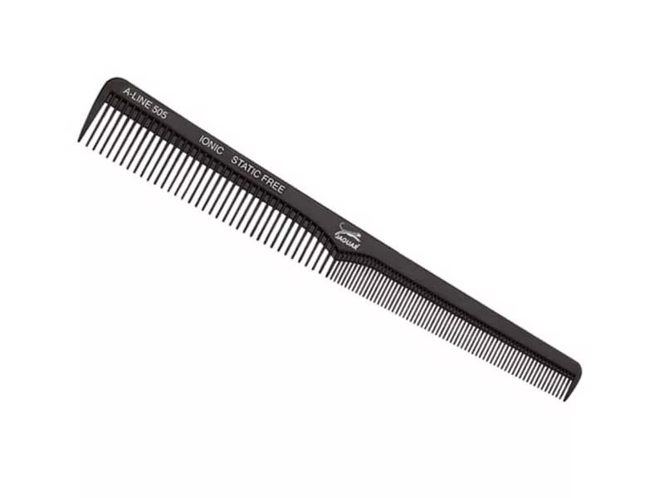
Расческа комбинированная
Основная рабочая расческа для стрижки
для женского и мужского зала
Кол-во: 3 комплекта

Slide 7
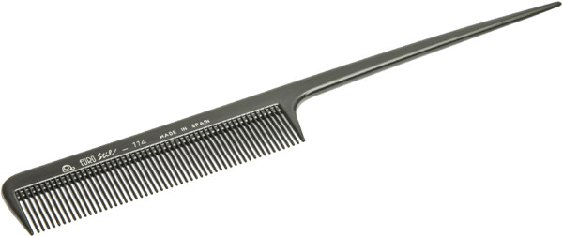
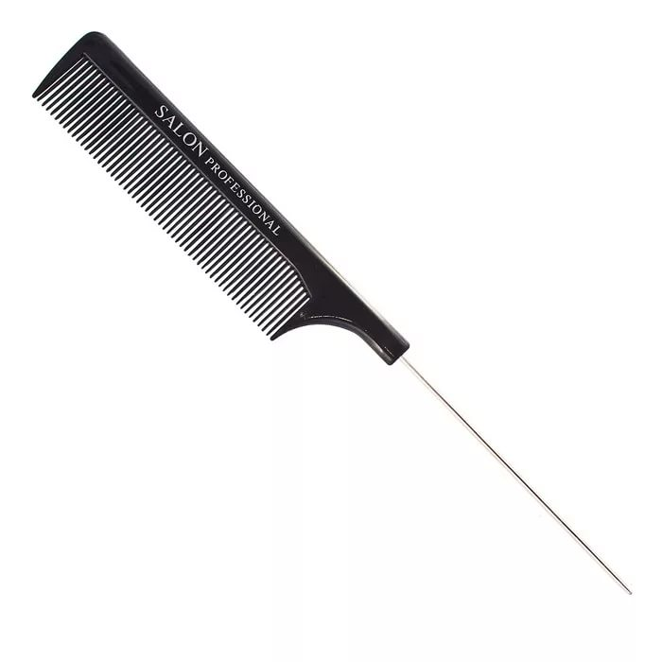
Расческа с тонкой длинной ручкой
С пластмассовой ручкой – для набора прядей, разделения проборов при окраске , химической завивке и стрижке волос
С железной ручкой – для набора прядей, разделения проборов при стрижке, при начесе и тупировке

Slide 8
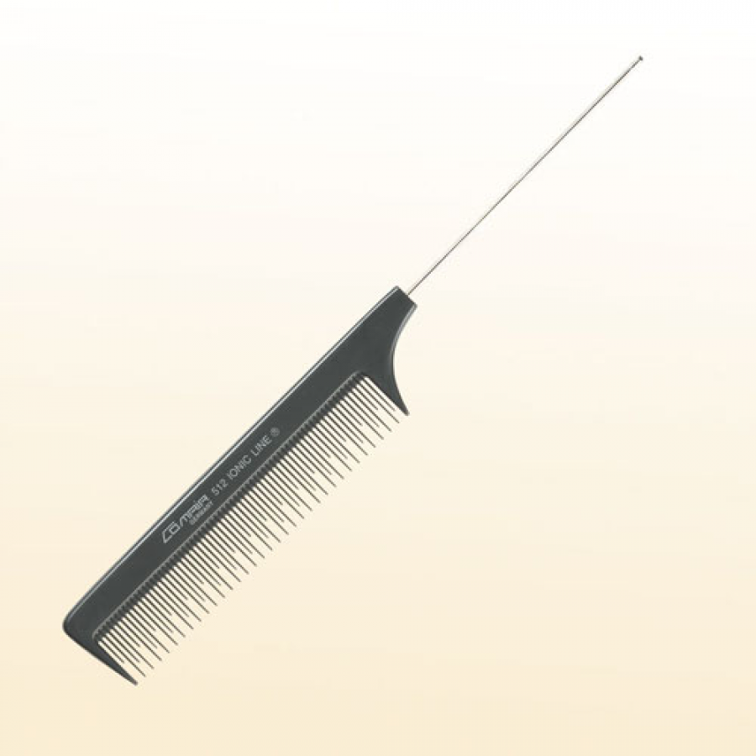
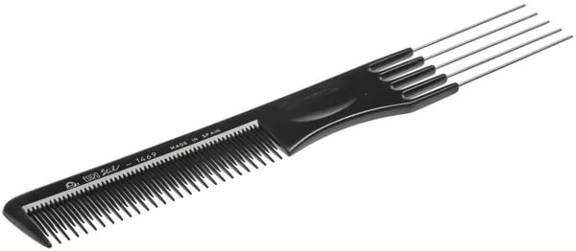
Расчески для тупировки
Расческа для тупировки с одной ручкой
Расческа для тупировки с ручкой-вилкой

Slide 9
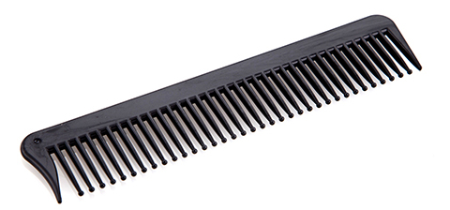
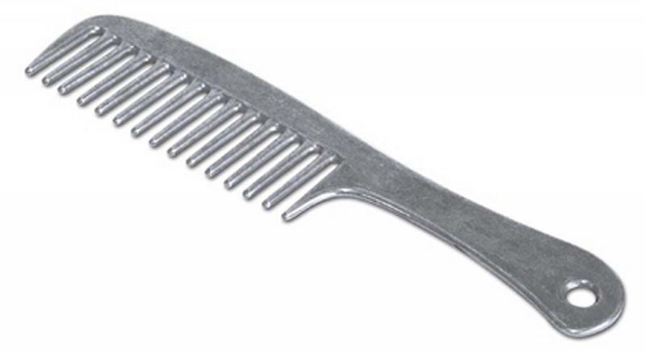
Другие виды расчесок
Расческа с длинными редкими зубьями - для расчесывания длинных волос, волос с нарушенной структурой или волос после химической завивки
Гребень – для расчесывания длинных волос
Кол-во: 3 комплекта

Slide 10
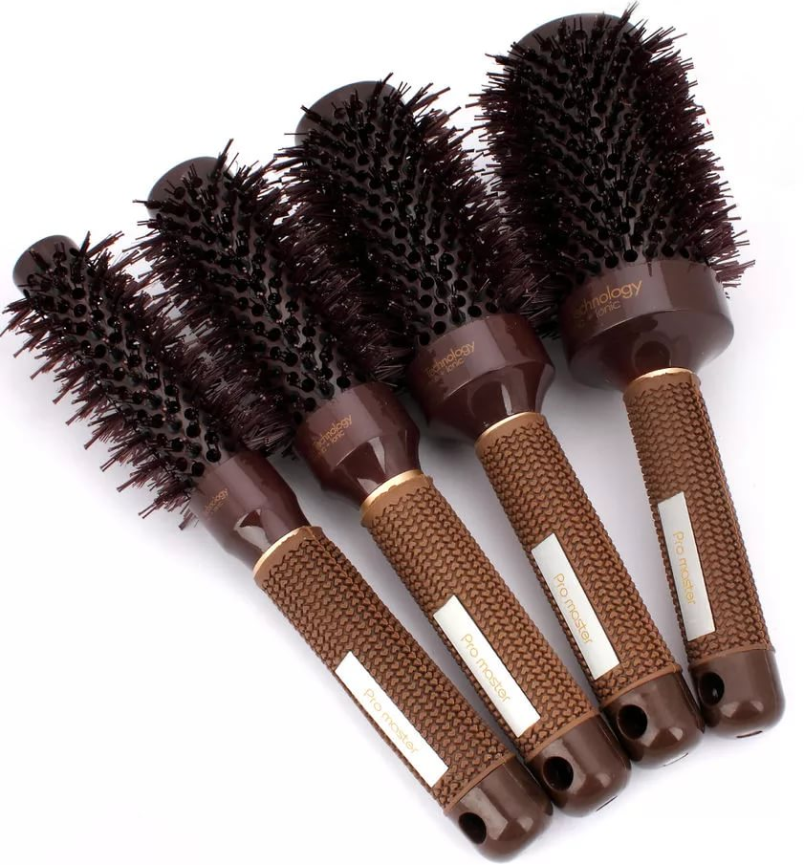
Щетка круглая (брашинг)
Для укладки волос, подкручивает пряди, создает форму прически, приподнимать волосы у корней.
Бывают разных диаметров.
Для начала рекомендуется приобрести два варианта –диаметром 30 и 45 мм.
Кол-во: 3 комплекта

Slide 11
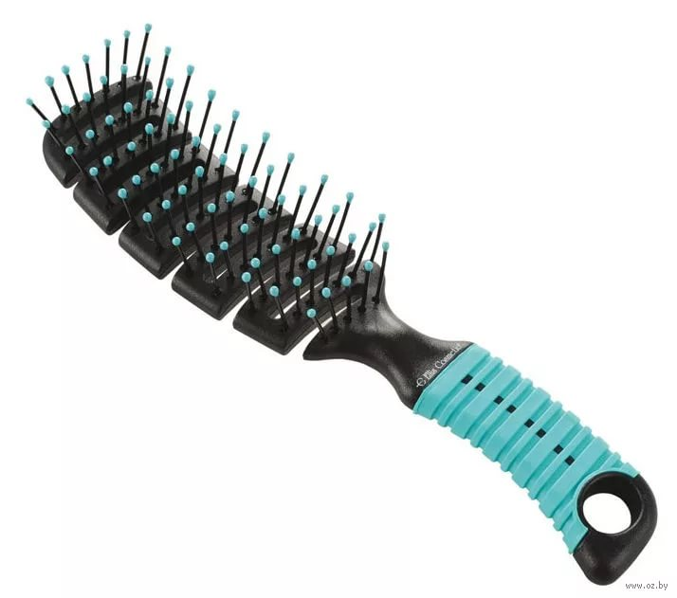
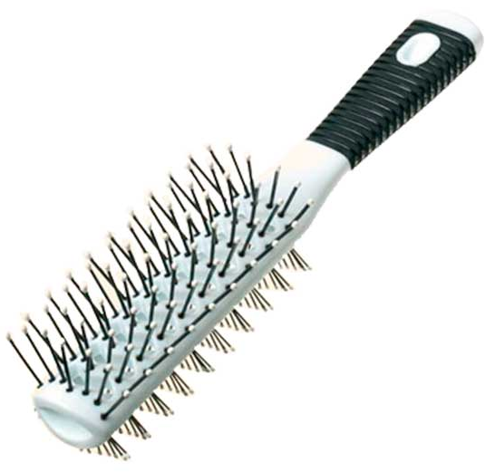
Скелетная щетка
(бомбаж)
Плоская или выгнутая щетка с прорезями.
Может быть как односторонняя, так и двухсторонняя (на одной стороне короткие зубья, на другой – длинные). Используется при укладке феном.
Кол-во: 3 комплекта

Slide 12
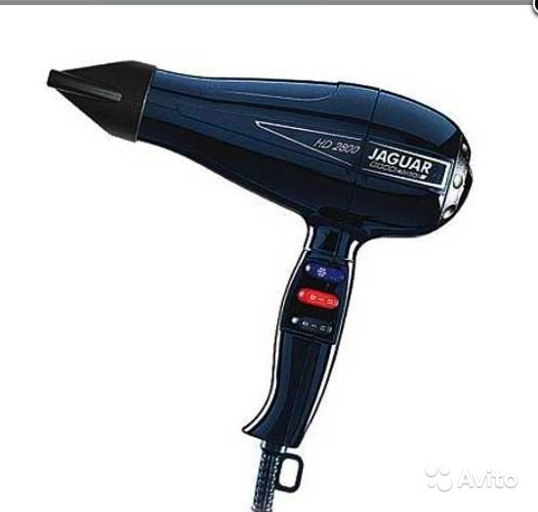
Фен электрический
Фен используется для придания волосам формы стрижки.
При пользовании феном не следует сушить волосы очень горячей струей воздуха.
Кол-во: 1 шт.

Slide 13
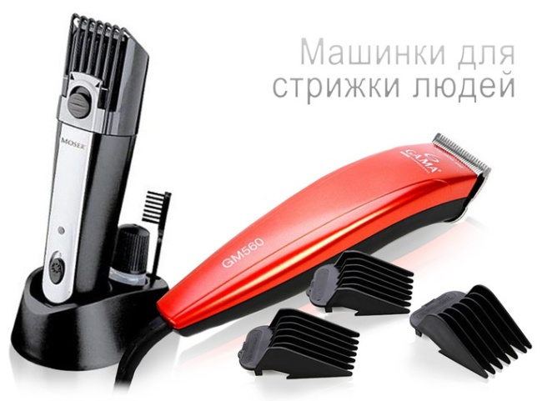
Машинка для стрижки волос
К ней прилагаются сменные насадки, с помощью которых волосы стригутся на разную длину. В продаже имеются машинки и без насадок, но пользоваться ими новичку будет довольно сложно.
Кол-во: 1 комплект
Кол-во сменных
насадок: 3 комплекта

Slide 14
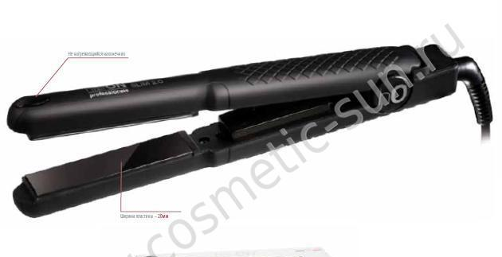
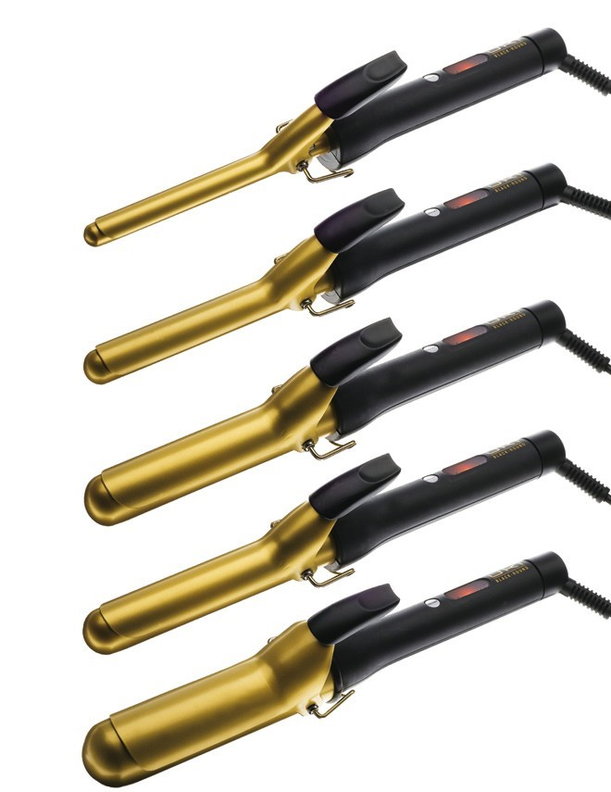
Щипцы для волос
Щипцы-выпрямители для волос
Щипцы-выпрямители для волос предназначены для выпрямления вьющихся волос.
Плойки для завивки волос
Представляют собой полый металлический стержень с установленным внутри нагревательным элементом.
Кол-во: 1 шт.

Slide 15
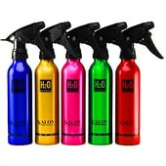
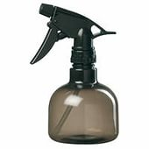
Пульверизатор
Пульверизатор - для смачивания волос при стрижке и укладке, а также нанесения различных лосьонов, создающих объем прическе
Кол-во: 1 шт.

Slide 16
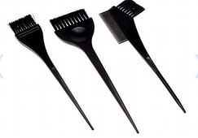
Кисточки для окраски
Кисточки предназначены для разведения и нанесения красителей и других препаратов.
Кол-во: 3 комплекта

Slide 17
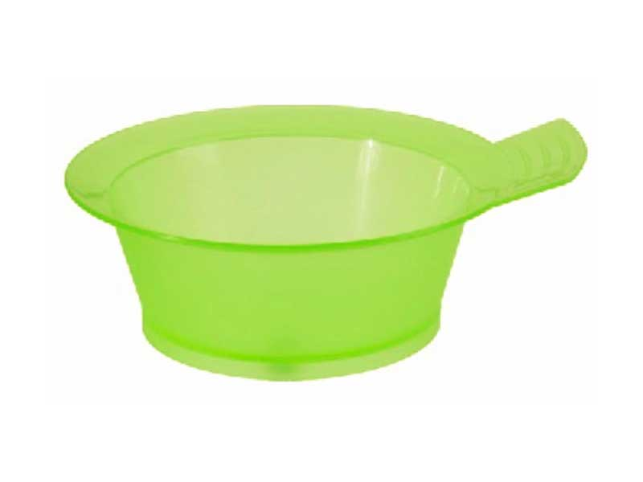
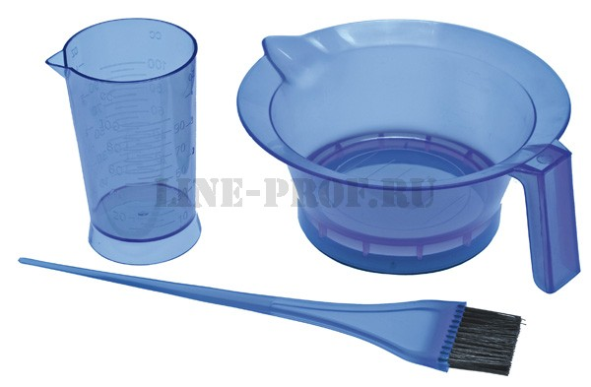
Ванночки для смешивания
Ванночки - для приготовления красителей, фиксажа для химической завивки и других средств по уходу за волосами.
Мерный стакан для отмеривания материалов
Кол-во: 3 шт.

Slide 18
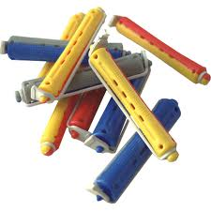
Коклюшки для завивки
Предназначены для перманентной завивки. Отличаются диаметром, длиной и материалом, из которого они сделаны.
Кол-во: 50 шт.

Slide 19
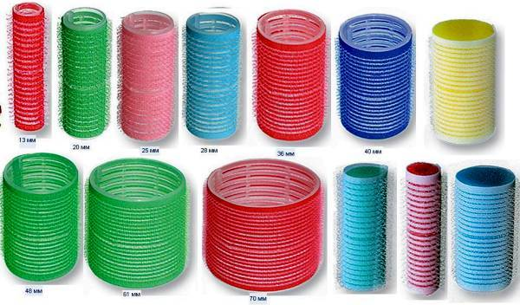
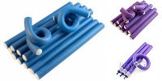
Бигуди разных размеров
Предназначены для кратковременной завивки. Отличаются диаметром, длиной и материалом, из которого они сделаны.
Кол-во: 50 шт.

Slide 20
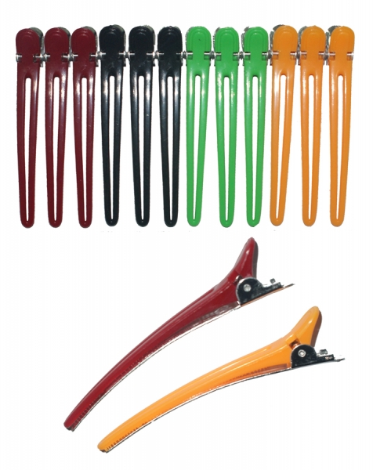
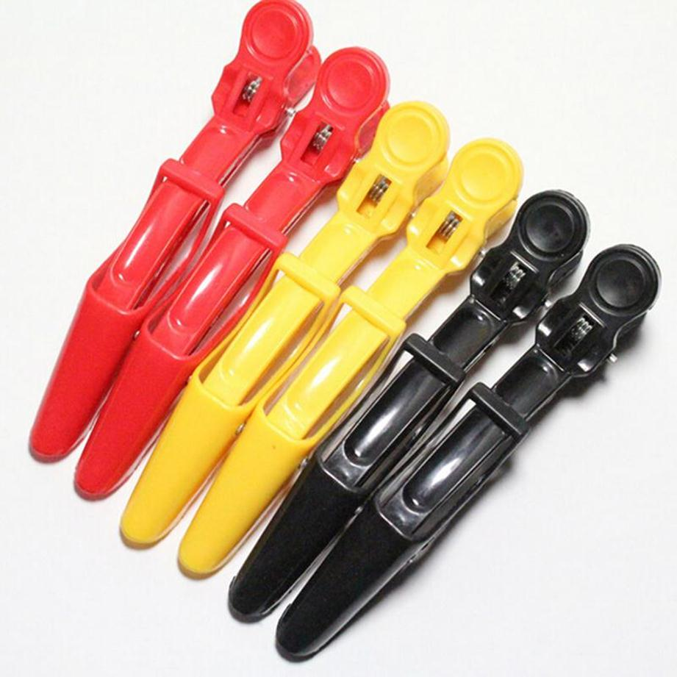
Зажимы для волос
Удерживают пряди;
Захватывают края волн;
Разделяют волосы с целью придания им определенной формы;
Помогают формировать волны после снятия бигуди

Slide 21
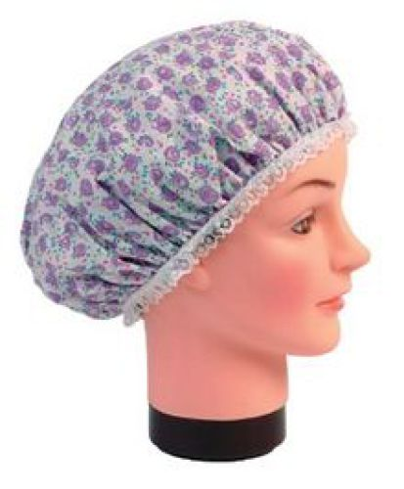
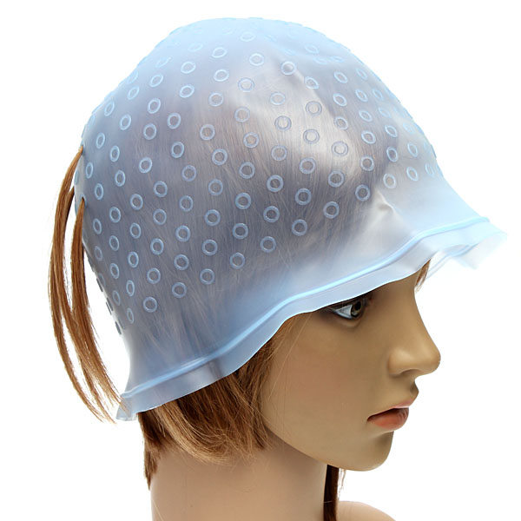
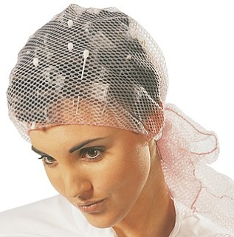
Шапочки
Утепляющий колпак, применяемый при химической завивке и лечении волос;
Шапочки для мелирования волос (целлофановые, силиконовые, каучуковые)
Сеточка для волос для удержания бигуди.

Slide 22
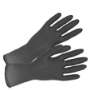
Приспособления для окраски
Перчатки для защиты рук (резиновые и целлофановые)
Фольга для мелирования.
Бумага для мелирования.

